Slide 1
Oracle 11G XE Download e Instalação
Gean Randel Chaves
Emilene Lopes

Slide 2
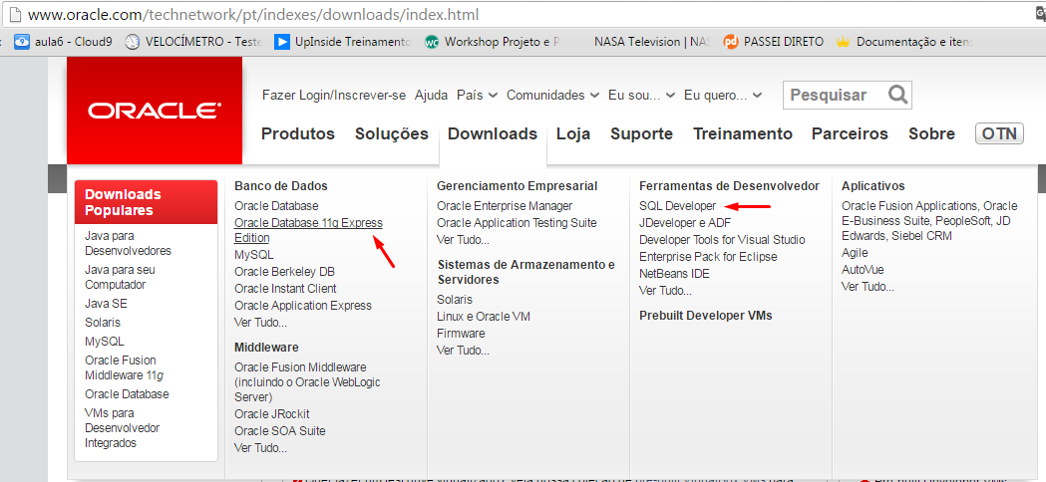
www.oracle.com

Slide 3
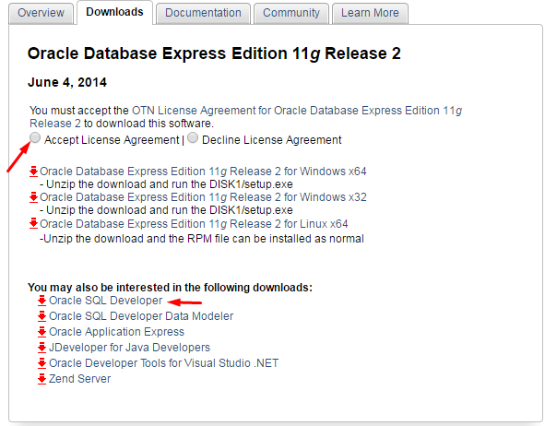
Download Oracle 11G XE

Slide 4
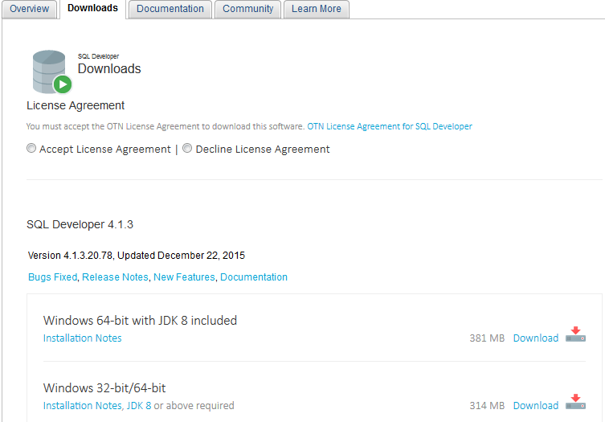
Download SQL Developer

Slide 5
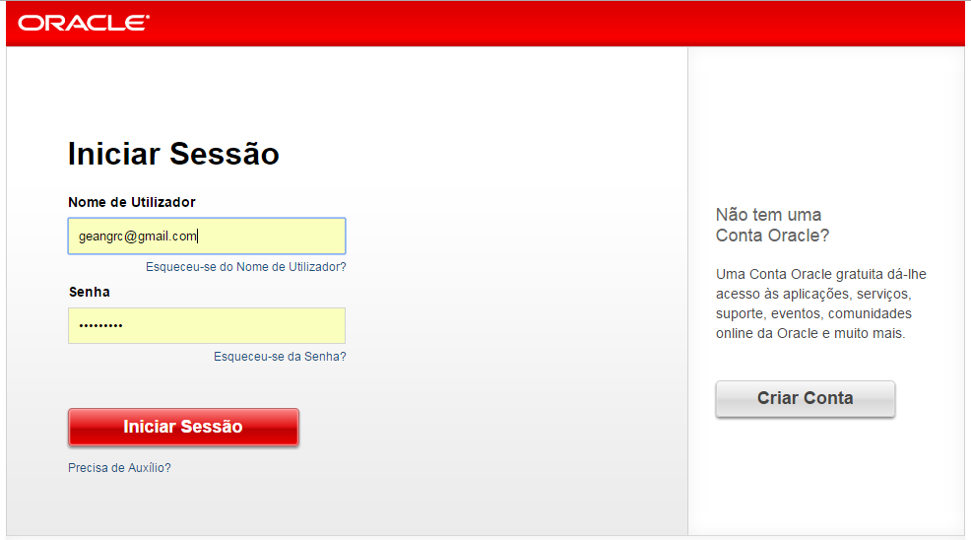
Cadastro para efetuar downloads

Slide 6
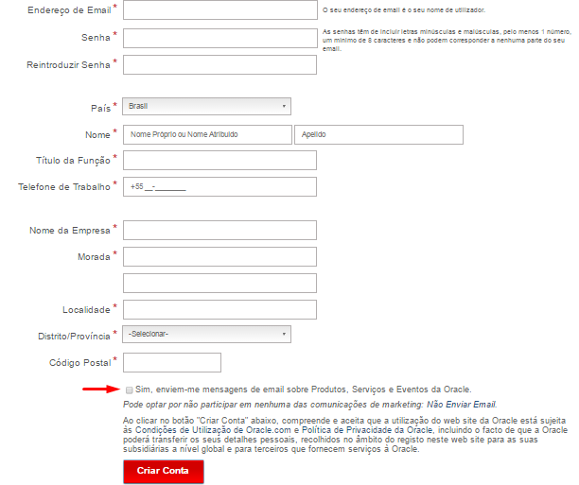
www.oracle.com

Slide 7
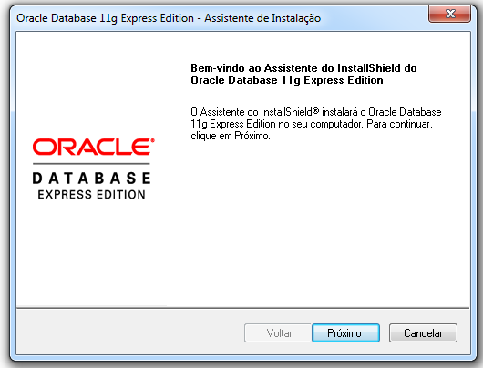
Instalação Oracle 11G XE

Slide 8
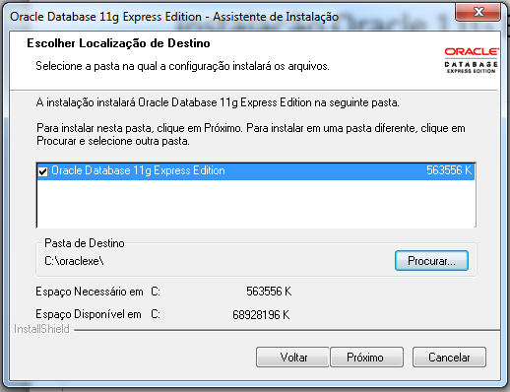
Instalação Oracle 11G XE

Slide 9
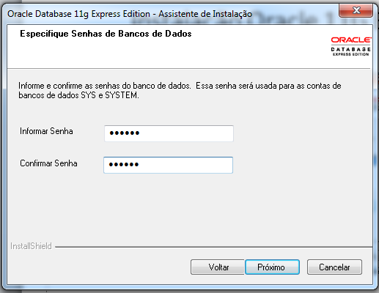
Instalação Oracle 11G XE
Definir uma senha para o banco

Slide 10
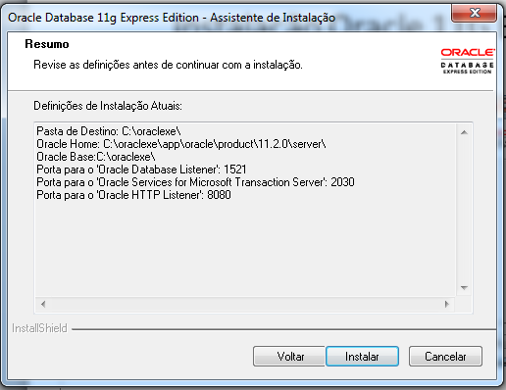
Instalação Oracle 11G XE

Slide 11
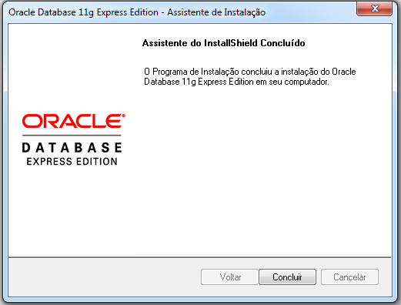
Instalação Oracle 11G XE

